Slide 1
Warehouse
System
Система сортировки
и учёта картонов.
Pre-sort и Sort
Notes:
Warehouse System организует работу с картонами: во время разгрузки сохраняет их расположение, а затем помогает сортировать и собирать нужные товары. Презентация проходит путь пользователя от входа до результатов работы и администрирования.
Источник: действующий код Warehouse System, шаблоны и активные клиентские сценарии. Скриншоты реального интерфейса получены на отдельной временной базе; учётные коды и количества являются демонстрационными примерами.

Slide 2
Идея системы
Знать, где лежит нужный картон,
и использовать эти данные при сортировке.
Pre-sort
Sort
Во время разгрузки
фиксируем каждый картон
на пронумерованном паллете.
Сортируем разные товары
или собираем одинаковые
из сохранённых локаций.
Notes:
Основных режимов только два. Pre-sort нужен, когда товар разгружают на смешанные паллеты: он создаёт карту размещения. Sort используется для обычной сортировки или управляемого сбора одинаковых картонов с этой карты. Сохранённые данные остаются доступными для контроля и управления работой.
Источник: действующий код Warehouse System, шаблоны и активные клиентские сценарии. Скриншоты реального интерфейса получены на отдельной временной базе; учётные коды и количества являются демонстрационными примерами.

Slide 3
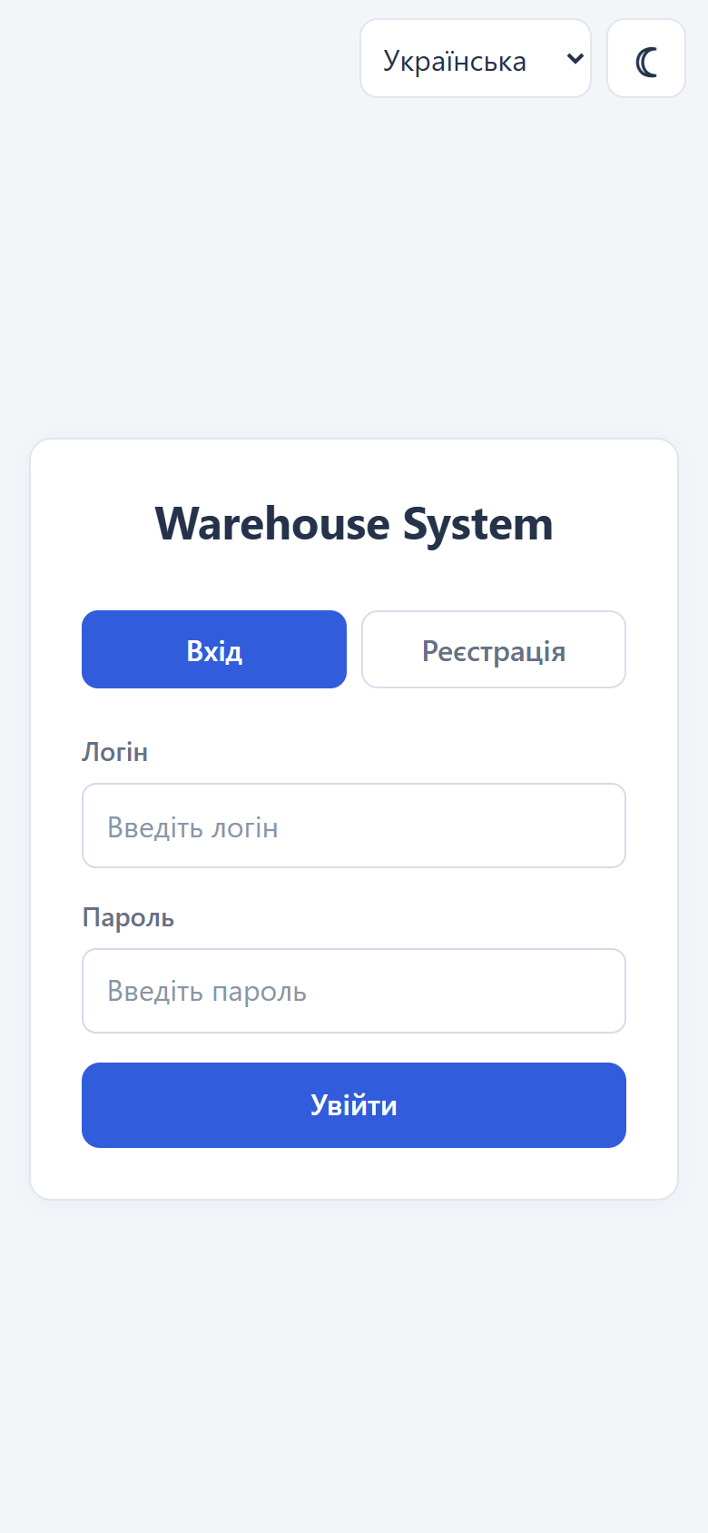
Вход и регистрация
Новый пользователь
Выберите «Реєстрація», введите логин,
пароль и его подтверждение. Затем войдите.
Аккаунт уже есть
Введите логин и пароль на вкладке «Вхід».
Notes:
На стартовой странице есть Вход и Регистрация. Новый пользователь вводит логин, пароль и его подтверждение, затем входит в свой аккаунт. Самостоятельная регистрация создаёт обычного работника. Администратор может отдельно создавать работников и администраторов через панель. Источник: действующий интерфейс и код Warehouse System.

Slide 4
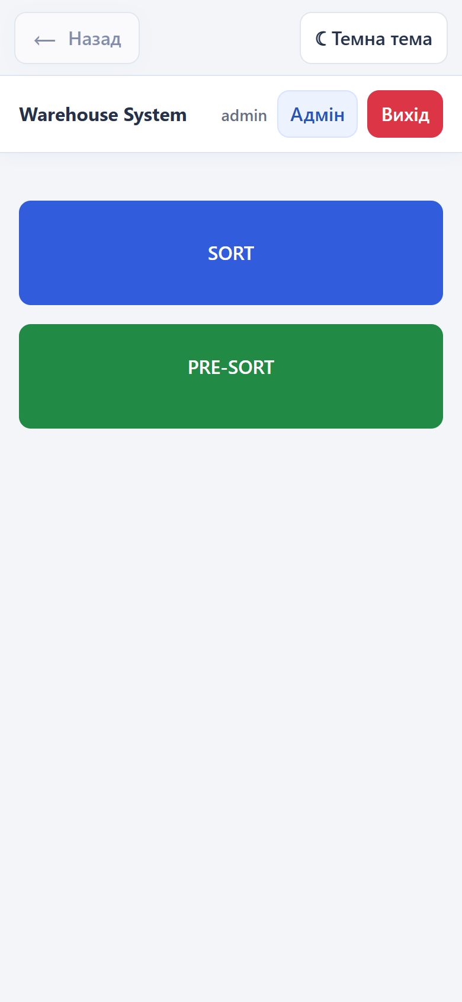
Главное меню и роли
Работник
Открывает Sort или Pre-sort,
выбирает задание и работает с картонами.
Администратор
Создаёт задания и управляет данными
через кнопку «Адмін».
Notes:
На главном экране отдельные кнопки SORT и PRE-SORT. Администратор дополнительно видит Admin. Лидер и администратор в этом проекте означают одну и ту же роль. Для начала работы выбирают уже созданное задание; дополнительного выбора контейнера или бронирования рабочего места в текущем интерфейсе нет.
Источник: действующий код Warehouse System, шаблоны и активные клиентские сценарии. Скриншоты реального интерфейса получены на отдельной временной базе; учётные коды и количества являются демонстрационными примерами.

Slide 5
Зачем создавать задания
Каждое задание имеет собственные данные
Локация, дата, типы картонов и статус
об’єднують роботу в одному завданні.
До нього прив’язані товари, палети, працівники та рухи.
Позже можно открыть нужный сорт, проверить
его результат и продолжить работу с сохранёнными данными.
Notes:
Задание имеет собственный ID, название из локации, дату, разрешённые типы и статус. Учёт и паллеты разных заданий разделены. Это нужно не только для сегодняшней сортировки: впоследствии администратор может найти нужный набор данных, просмотреть результат, начальное размещение, участников и журнал операций. Это действующие возможности, а не обещание будущих модулей аналитики.
Источник: действующий код Warehouse System, шаблоны и активные клиентские сценарии. Скриншоты реального интерфейса получены на отдельной временной базе; учётные коды и количества являются демонстрационными примерами.

Slide 6
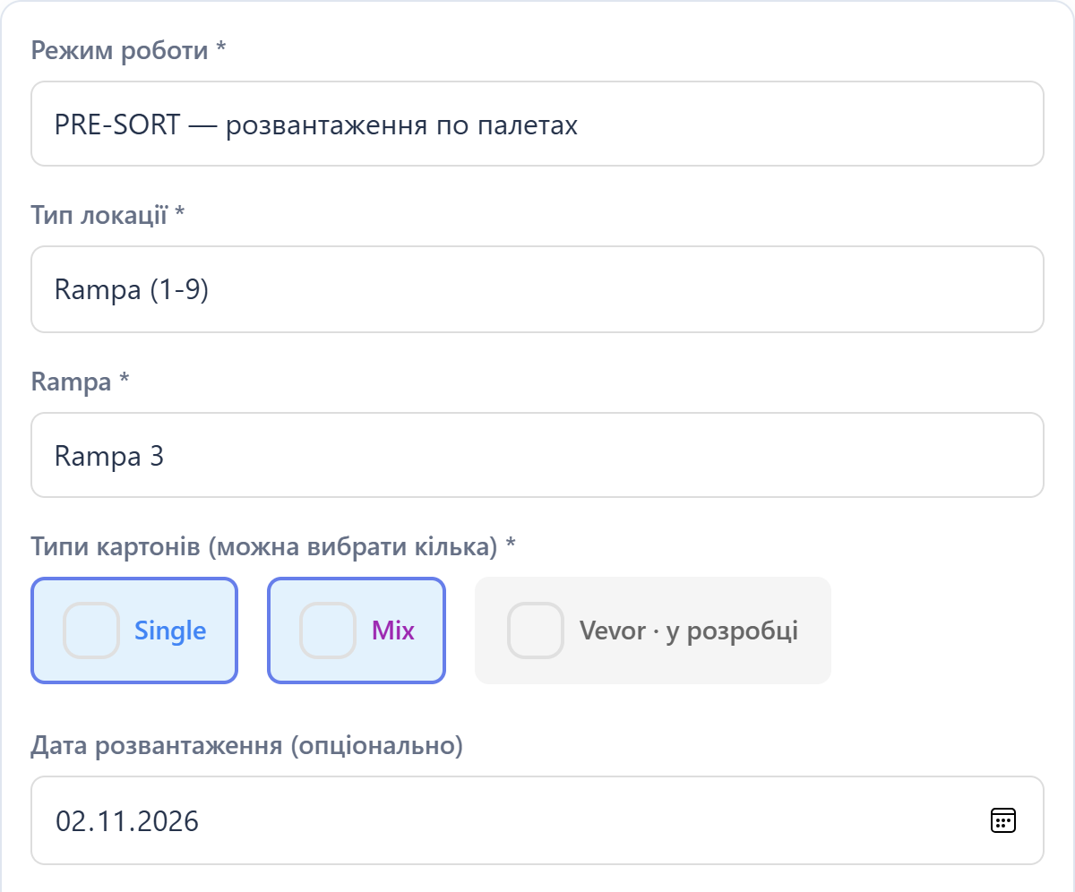
Создание Sort или Pre-sort
Admin: «Sort: товары и задания», далее «Задания и создание».
1. Режим и локация
Выберите SORT / PRE-SORT,
зону или рампу и её номер.
2. Типы картонов
Single и/или Mix.
Дата й примітки необов’язкові.
3. Нажмите «Створити»
Notes:
Створювати Sort і Pre-sort може лише адміністратор. У формі немає довільного поля назви: назва дорівнює вибраній локації, наприклад Rampa 3. Доступні Zona Single A–C, Zona Mix A–C та Rampa 1–9. Потрібно вибрати хоча б один дозволений тип, Single або Mix. Порожня дата стає поточною; примітки необов’язкові. Кнопка показує Створити SORT або Створити PRE-SORT відповідно до режиму. Скриншот показує верхні поля реальної форми.
Источник: действующий код Warehouse System, шаблоны и активные клиентские сценарии. Скриншоты реального интерфейса получены на отдельной временной базе; учётные коды и количества являются демонстрационными примерами.

Slide 7
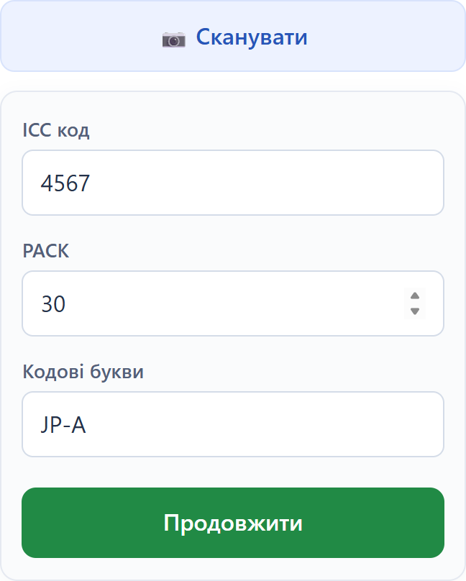
Ввод данных картона
Через OCR
«Сканувати», наклейка в рамке, фото.
Полный корректный результат
подтверждается автоматически.
Вручную
Single: ICC, PACK и кодовые буквы.
Mix: код наклейки. Далее «Продовжити».
Notes:
OCR использует камеру: пользователь размещает наклейку в рамке и нажимает Зробити фото. При поддержке устройства доступна вспышка. Полный корректный результат автоматически продолжает соответствующий сценарий. Неполные данные не создают движения; их можно дополнить вручную. Ручной путь всегда доступен: Single имеет ICC, PACK, кодовые буквы, Mix — свой код с наклейки. Пример Single: 4567 / 30 PACK / JP-A. Подтверждение кнопкой или Enter. PACK является характеристикой наклейки, а не количеством картонов в руках.
Источник: действующий код Warehouse System, шаблоны и активные клиентские сценарии. Скриншоты реального интерфейса получены на отдельной временной базе; учётные коды и количества являются демонстрационными примерами.

Slide 8
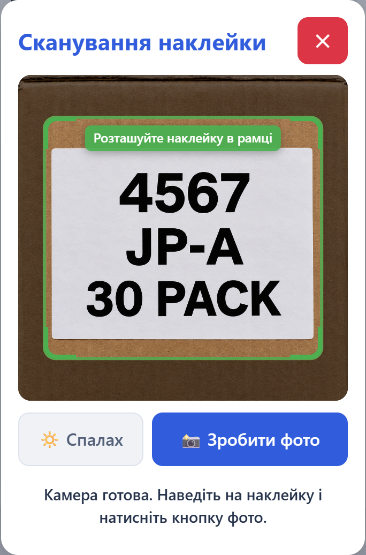
OCR: сканирование наклейки
1. Откройте камеру
Нажмите «Сканувати» и разрешите доступ.
2. Разместите наклейку в рамке
Код, PACK и буквы должны быть чётко видны.
3. Нажмите «Зробити фото»
Сайт распознаёт данные и продолжает работу.
Неполный результат можно дополнить вручную.
Notes:
Сканирование начинается кнопкой Сканировать. После разрешения камеры пользователь помещает наклейку в рамку и нажимает Зробити фото. Камера не фотографирует сама без этого нажатия. В Single нужны ICC, PACK и кодовые буквы; в Mix — код наклейки. Полный корректный результат автоматически продолжает текущий сценарий: Pre-sort добавляет один картон и оставляет камеру открытой; Разные товары переходит к фактическому количеству; Один товар подтверждает одно совпадение. Неполный результат можно пересканировать или дополнить вручную. При поддержке устройства доступна Вспышка.
Источник интерфейса: реальная OCR-форма Warehouse System, снятая в браузере на отдельной временной базе. Физическая камера не использовалась. Изображение коробки и наклейки создано для демонстрации с помощью imagegen; это пример кадра, а не доказательство проведённого OCR.

Slide 9
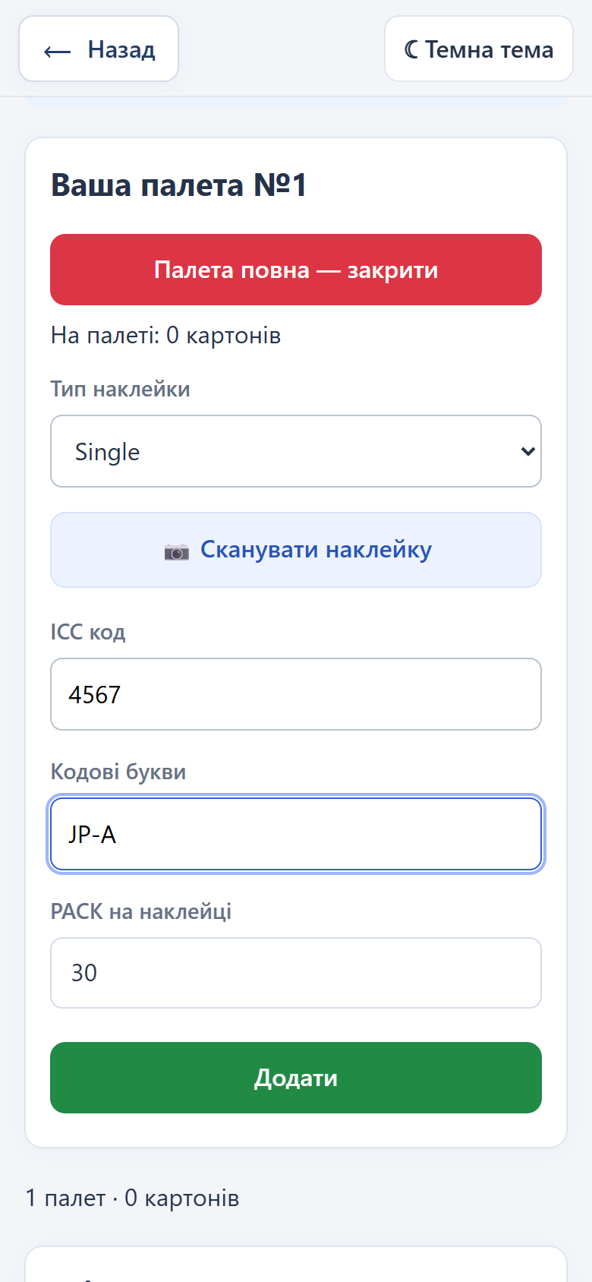
Pre-sort
Пронумерованный паллет.
Каждый картон — в списке.
Сканируйте наклейку.
Добавляйте по одному.
Закрывайте полный паллет.
Notes:
Працівник обирає створене адміністратором завдання Pre-sort і відкриває пронумеровану палету. Кожна підтверджена наклейка додає один картон, OCR або вручну. З’являється повідомлення про додавання; після OCR камера залишається відкритою. Повну палету закривають і починають наступну. Є підсумки, список палет, скасування останнього картона й повтор непідтвердженого збереження. Пошуку місць зберігання в робочому Pre-sort немає.
Источник: действующий код Warehouse System, шаблоны и активные клиентские сценарии. Скриншоты реального интерфейса получены на отдельной временной базе; учётные коды и количества являются демонстрационными примерами.

Slide 10
От Pre-sort к Sort
После разгрузки администратор закрывает Pre-sort
и подтверждает «Перевести в SORT».
Что сохраняется
Зачем
Данные наклеек, исходные
паллеты и история добавлений.
Sort знает, на каких паллетах
искать одинаковые картоны.
Повторно вводить данные Pre-sort не нужно.
Notes:
Сначала администратор закрывает всё задание Pre-sort, затем переводит его в Sort с подтверждением. Остаётся тот же ID задания, данные наклеек, исходные номера и содержимое паллетов. Задание снова активно как Sort. На основе этих исходных данных работает режим Один товар. Исходный архив остаётся доступным в Admin даже после конвертации.
Источник: действующий код Warehouse System, шаблоны и активные клиентские сценарии. Скриншоты реального интерфейса получены на отдельной временной базе; учётные коды и количества являются демонстрационными примерами.

Slide 11
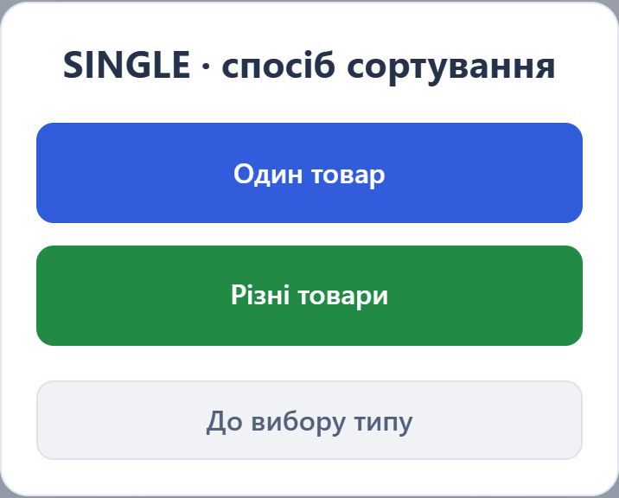
Sort. Два режима работы.
Выберите задание, затем Single или Mix и режим работы.
Один товар
Собираем одинаковые картоны
с паллет-источников Pre-sort.
Разные товары
Указываем количество в руках
и паллет SORT.
Single и Mix
Vevor — в разработке
Notes:
Работник открывает SORT, выбирает активное задание по локации и дате, разрешённые Single или Mix, затем Один товар или Разные товары. Список показывает прогресс и наличие данных Pre-sort. Один товар доступен для задания, переведённого из Pre-sort; обычный режим Разные товары работает и без Pre-sort. Vevor пока в разработке. Задание можно изменить без потери уже подтверждённых картонов.
Источник: действующий код Warehouse System, шаблоны и активные клиентские сценарии. Скриншоты реального интерфейса получены на отдельной временной базе; учётные коды и количества являются демонстрационными примерами.

Slide 12
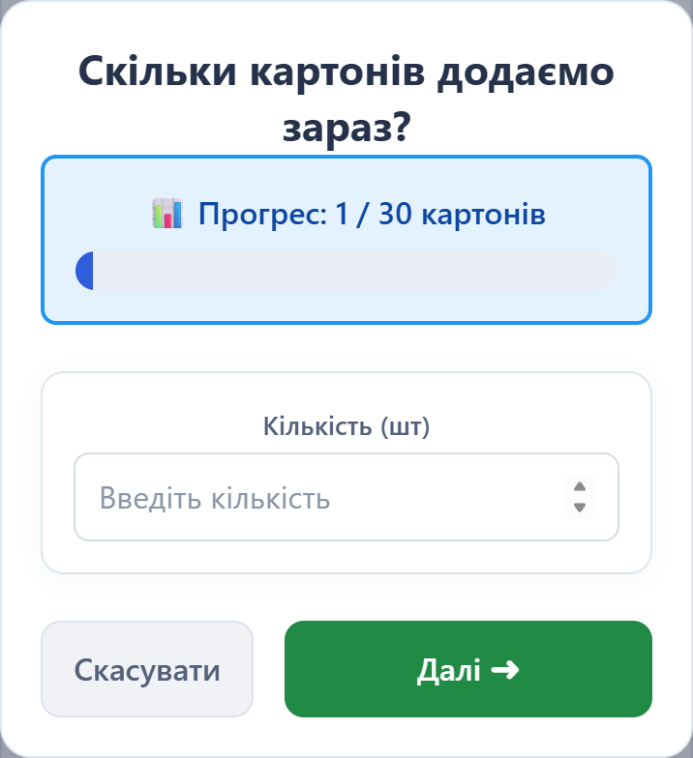
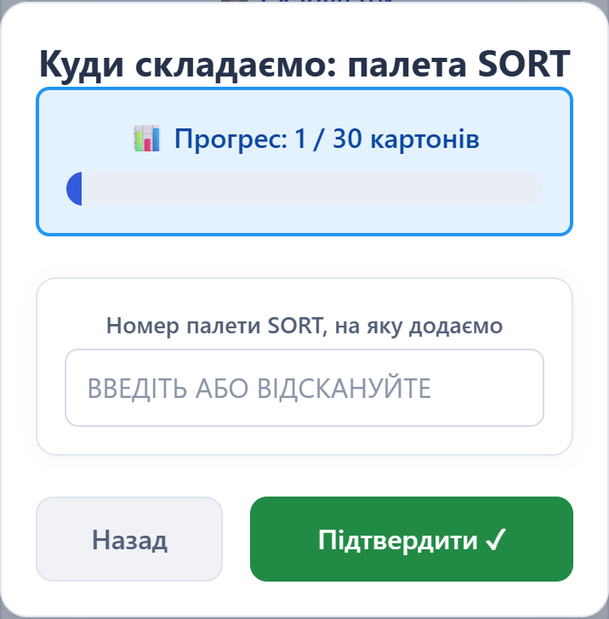
Разные товары
Наклейка → количество в руках → паллет SORT.
PACK не равен количеству картонов в руках.
Notes:
В режиме Разные товары наклейку вводят OCR или вручную. Затем работник указывает фактическое количество картонов в руках, потом номер конечного паллета SORT и подтверждает. PACK не используется как автоматическое добавленное количество. Есть прогресс сбора, а для уже полностью собранного товара система уточняет, является ли это новой отдельной партией. В соответствующем сценарии можно закрыть свой паллет.
Источник: действующий код Warehouse System, шаблоны и активные клиентские сценарии. Скриншоты реального интерфейса получены на отдельной временной базе; учётные коды и количества являются демонстрационными примерами.

Slide 13
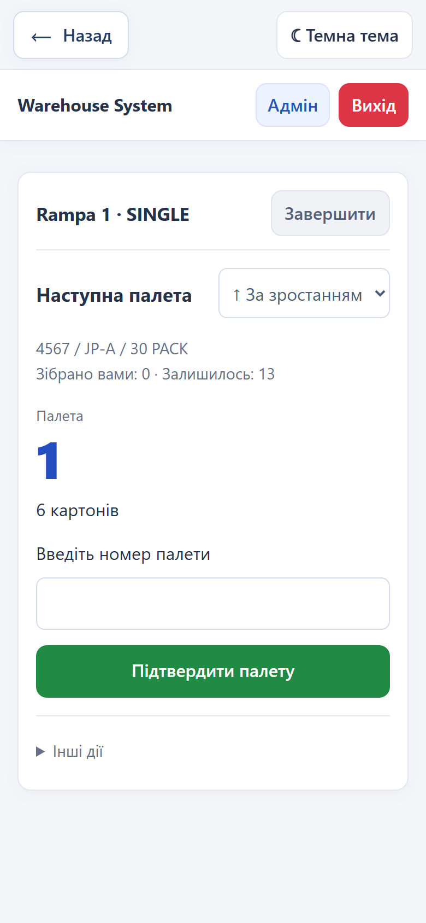
Один товар
Система показывает,
куда подойти дальше.
1 → 4 → 10
Подтверждаем паллет и каждый картон.
Одно совпадение наклейки означает один картон.
Порядок обхода можно изменить.
Notes:
В режиме Один товар работник выбирает нужную наклейку, видит исходный паллет и остаток, вводит его номер, затем подтверждает каждый одинаковый картон OCR или вручную. Подсказка показывает ожидаемые данные, но их нужно проверить повторным вводом. Одно совпадение означает один картон. Когда источник исчерпан, система показывает сообщение по центру и следующий паллет; после последнего источника возвращает к выбору товара. Направление обхода переключается по возрастанию или убыванию. Собранное учитывается за работником, который возит паллет с собой; номер конечной локации здесь не вводится. Есть обновление остатков, отмена последнего отбора и восстановление сессии.
Источник: действующий код Warehouse System, шаблоны и активные клиентские сценарии. Скриншоты реального интерфейса получены на отдельной временной базе; учётные коды и количества являются демонстрационными примерами.

Slide 14
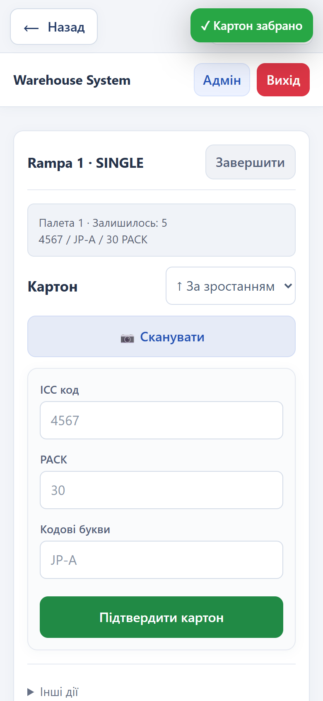
Завершение работы
Работник
«Завершить» выходит из рабочего сценария.
Все подтверждённые картоны сохраняются.
Администратор
Закрывает всё задание, когда работа выполнена.
Данные и история остаются доступными.
Notes:
В режиме Один товар после последнего источника система сообщает, что товар полностью собран, и возвращается к сканированию или ручному выбору следующего. Завершить для работника означает выйти из личного сценария, а не закрыть задание для всех. Всю работу Sort закрывает только администратор; при этом открытые паллеты закрываются, а подтверждённые записи, остатки и история сохраняются.
Источник: действующий код Warehouse System, шаблоны и активные клиентские сценарии. Скриншоты реального интерфейса получены на отдельной временной базе; учётные коды и количества являются демонстрационными примерами.

Slide 15
Сохранённые данные Pre-sort
Admin: список товаров или журнал каждого добавления.
Товар | Тип | Добавлено / PACK | Паллет | Размещение
4567 JP-A 30 PACK | Single | 13 із 30 | 3 | №1: 6 шт. №4: 4 шт. №10: 3 шт.
Код, PACK, количество и паллеты; поиск и фильтры.
Это итог разгрузки. Текущее состояние смотрим
в разделе «Движения и остатки».
Notes:
Раздел Картоны из Pre-sort доступен во время активного Pre-sort и после перевода в Sort. Есть сводка по товару: данные наклейки, добавлено из PACK, прогресс, количество паллетов и размещение. Журнал показывает каждое добавление с паллетом, работником, временем и отменами. Доступны поиск, тип, статус записей и страницы. Редактируемая таблица воспроизводит основные колонки реального демонстрационного скриншота presort-archive-table: 4567 JP-A 30 PACK, добавлено 13 картонов на 3 паллета: 1 — 6, 4 — 4, 10 — 3. Это начальный итог Pre-sort, а не текущий остаток после отбора.
Источник: действующий код Warehouse System, шаблоны и активные клиентские сценарии. Скриншоты реального интерфейса получены на отдельной временной базе; учётные коды и количества являются демонстрационными примерами.

Slide 16
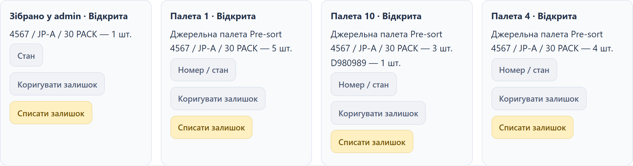
Текущие движения и остатки
Что сейчас на паллетах и что уже собрал каждый работник.
Поиск по товару, паллету или работнику.
Notes:
Движения и остатки показывают текущее состояние: ожидаемое и собранное количество товаров, паллеты и баланс, работников и время активности. История движений содержит время, автора, причину и операцию. При отборе картон вычитается из источника и добавляется к собранному работником. Остаток считается по движениям. Это состояние нужно отличать от исходного архива Pre-sort.
Источник: действующий код Warehouse System, шаблоны и активные клиентские сценарии. Скриншоты реального интерфейса получены на отдельной временной базе; учётные коды и количества являются демонстрационными примерами.

Slide 17
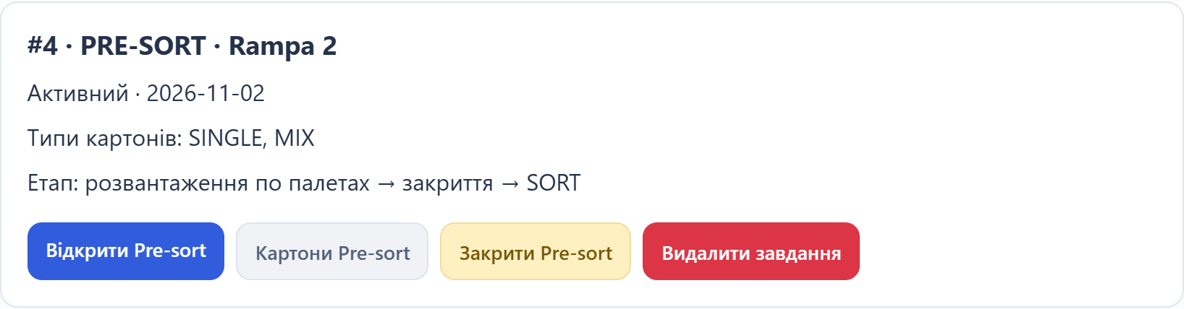
Управление заданиями и командой
Задания
Статусы, прогресс и паллеты SORT.
Закрытие и перевод Pre-sort.
Удаление после подтверждения «Да / Нет».
Пользователи
Создание аккаунтов, роли, онлайн-статус
и количество обработанных картонов.
Notes:
В Sort: товары и задания администратор видит товары в работе, завершённые товары, паллеты SORT и создание заданий; есть прогресс и фильтры по типу и открытому/закрытому состоянию. Статусы заданий можно отфильтровать. Активное незавершённое задание также можно удалить через Да/Нет: это логическое скрытие с сохранением учётной истории. В панели администратора можно создать пользователя или администратора, увидеть роли, онлайн/офлайн, счётчик картонов и дату регистрации, удалить обычного пользователя.
Источник: действующий код Warehouse System, шаблоны и активные клиентские сценарии. Скриншоты реального интерфейса получены на отдельной временной базе; учётные коды и количества являются демонстрационными примерами.

Slide 18
Корректировки и защита данных
Контроль администратора
Сохранение истории
Ожидаемое количество товара.
Номер и состояние обычного паллета.
Добавление или списание с причиной.
Undo создаёт обратное движение.
Повтор запроса не дублирует картон.
Отбор проверяет доступный остаток.
Для управляемого отбора есть настройка проверки формата ICC.
Notes:
Администратор может изменить ожидаемое количество, номер и открытый/закрытый статус обычного паллета, добавить или списать остаток с причиной, списать весь остаток паллета. Номер мобильного паллета работника не редактируется. Разрешённое движение можно исправить компенсацией и новым движением; операции сортировки не редактируются напрямую — используют Undo или отдельную корректировку. Проверка доступного остатка транзакционная, а идентификатор запроса защищает от повторного сохранения. Настройка формата ICC для задания сейчас читает управляемый отбор Один товар; обычные Sort и Pre-sort имеют собственную валидацию. Не следует представлять это как глобальное отключение проверок.
Источник: действующий код Warehouse System, шаблоны и активные клиентские сценарии. Скриншоты реального интерфейса получены на отдельной временной базе; учётные коды и количества являются демонстрационными примерами.

Slide 19
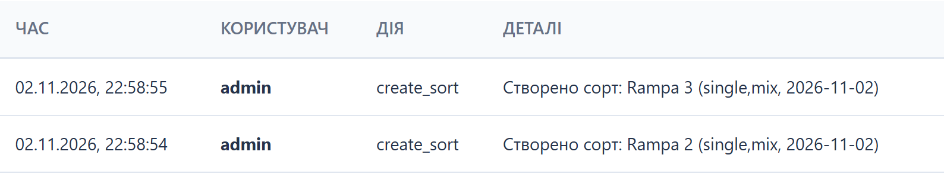
Журналы действий и OCR
Активность
OCR Логи
Фото, распознанные данные, результат и ручные исправления.
Фильтры по типу наклейки, успеху и дате.
Notes:
Активность показывает время, пользователя, действие и детали; есть общий просмотр и выбор отдельного работника. OCR Логи содержат фото наклейки, распознанные данные, сырой OCR, время, пользователя, успех/неудачу и ручные исправления. Есть фильтры по типу и результату, порядок дат. Это инструменты поиска ошибок и контроля, а не неограниченный архив: активность возвращает до 100 записей, OCR до 200, история движений до 1000. Таблица на слайде — реальный журнал действий на временных данных.
Источник: действующий код Warehouse System, шаблоны и активные клиентские сценарии. Скриншоты реального интерфейса получены на отдельной временной базе; учётные коды и количества являются демонстрационными примерами.

Slide 20
Спасибо
за внимание!
Вопросы и обсуждение.
Warehouse System
Notes:
Поблагодарите за внимание и пригласите к вопросам о регистрации, работе с Pre-sort и Sort, сохранённых данных и администрировании.
Источник: действующий код Warehouse System, шаблоны и активные клиентские сценарии. Скриншоты реального интерфейса получены на отдельной временной базе; учётные коды и количества являются демонстрационными примерами.

